Slide 1

Image Upscaling
Kelompok 22
MICROCODED LANCZOS-3

Slide 2

Anggota
Danish Putra Devananda 2406354202
Jonathan Christopher 2406349423
Mohammad Ariq Haqi 2406431271
Reyhan Batara 2406348950

Slide 3

Background dan Tujuan
Upscaling sering menyebabkan gambar menjadi pecah atau pixelated jika menggunakan metode sederhana (seperti Nearest Neighbor).
jadi solusinya kami menggunakan algoritma Lanczos-3 Resampling yang membuat outputnya lebih smooth dan tajam dibandingkan dengan metode interpolation biasa.
tujuannya untuk mengimplementasikan algoritma Lanczos-3 ke VHDL, memproses file berformat BMP secara langsung, dan menghasilkan output gambar yang diperbesar dengan kualitas yang tinggi.

Slide 4
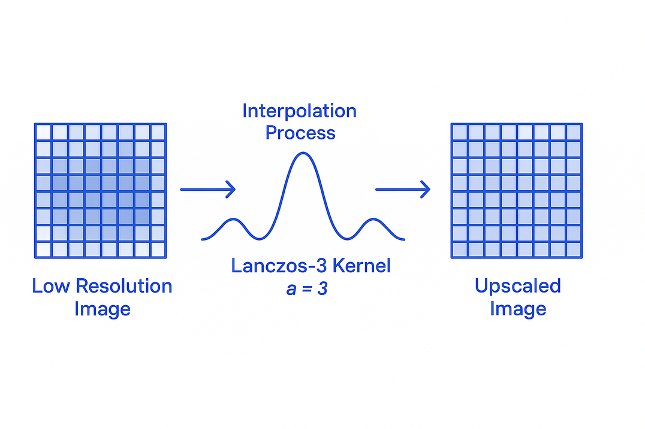
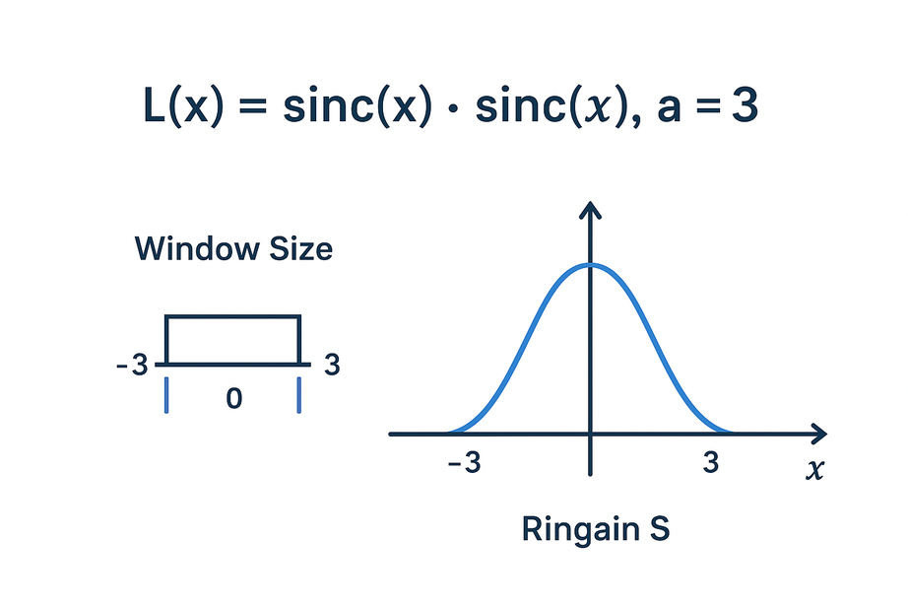
What is Lanczos-3?
Lanczos-3 meruapakan metode interpolasi yang digunakan untuk memperbesar gambar.
Metode ini menggunakan fungsi sinc sebagai filter matematika untuk menghitung dan menghaluskan pixel baru, sehingga hasil gambar terlihat lebih tajam dan halus.
Teknis :
Menggunakan Window Size sebesar 6 (radius/support 3 piksel).
Menghitung bobot berdasarkan jarak pixel dengan rumus L(x) = sinc ( x ) . sinc ( x ), a = 3

Slide 5
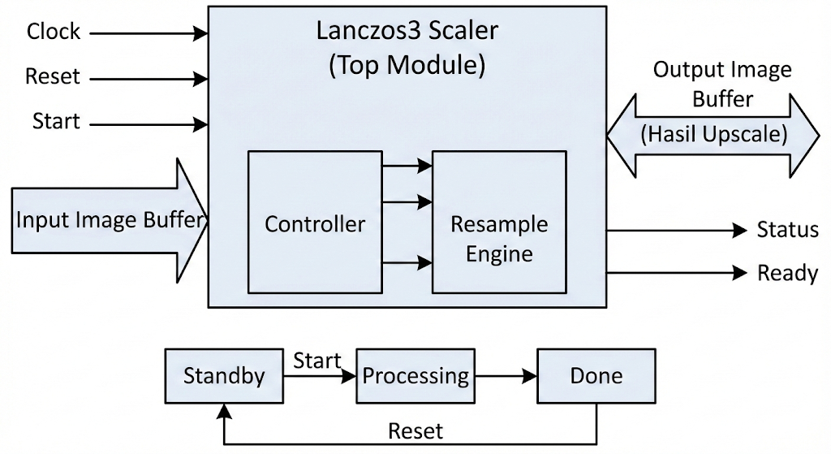
Arsitektur Sistem
Dalam Arsitektur sistem ini kita bisa melihat bahwa Design Top Level Module pada Lanzos-3 Scaler yang telah dibuat. Sistem ini memiliki 2 komponen utama di dalamnya yakni Controller yang bertugas sebagai pengatur alur data dan Resample engine yang melakukan perhitungan matematika berat atau rumus Sinc. Jika kita lihat dari simulasi disamping, Data gambar akan masuk dari input buffer di kiri lalu diproses dan hasilnya akan disimpan ke output buffer yang berada di kanan

Slide 6
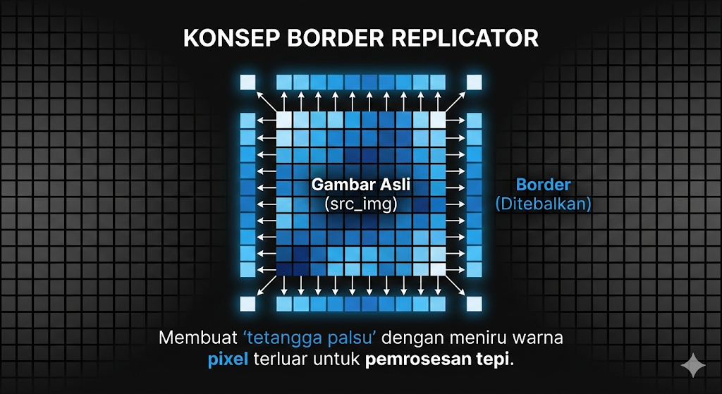
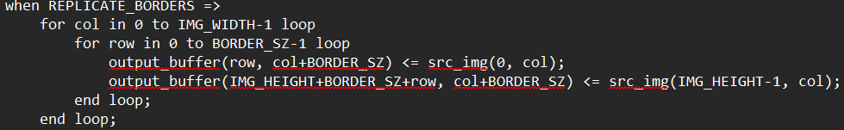
Border Replicator
pada snippet code diatas menjelaskan tentang sebelum dilakukan perhitungan, pinggiran gambar itu harus ditebalkan, karena algoritma dari lanczos-3 butuh melihat tetangga pixel. Kalau sedang memproses pixel paling ujung, dia tidak punya tetangga. Jadi kita buatkan tetangga palsu dengan meniru warna pixel terluar.

Slide 7
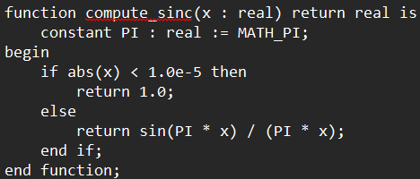
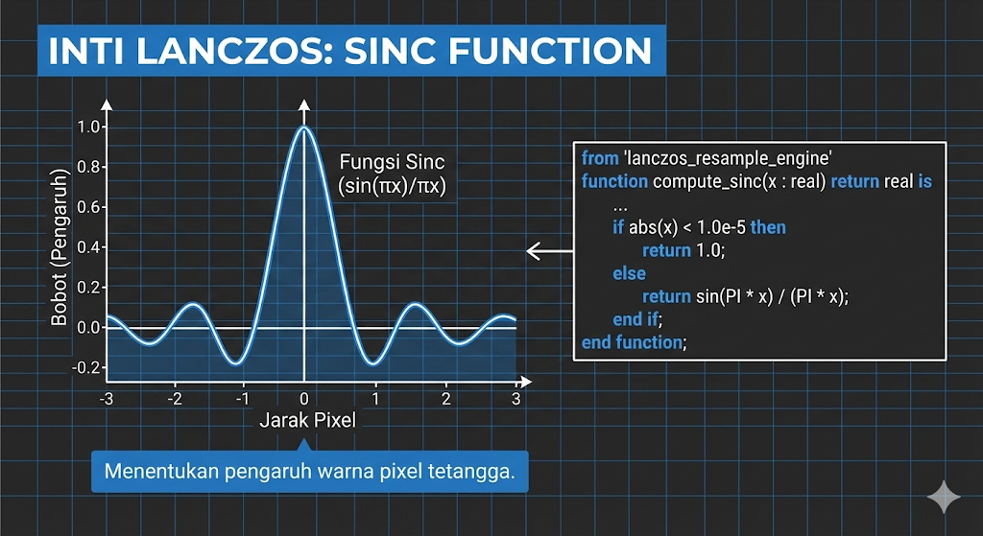
Lanczos-3 Engine
Potongan kode di atas menunjukkan fungsi compute_sinc yang digunakan untuk menghitung nilai fungsi sinc, yaitu inti dari algoritma Lanczos. Fungsi ini menerima sebuah nilai x bertipe real yang merepresentasikan jarak antara piksel asli dengan posisi piksel baru. Hasil dari fungsi ini digunakan sebagai bobot (weight) yang menentukan seberapa besar pengaruh piksel sekitar terhadap nilai piksel baru saat proses perbesaran gambar.

Slide 8
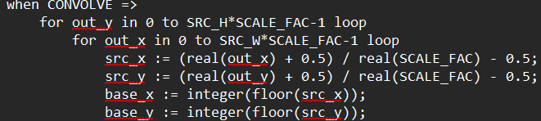
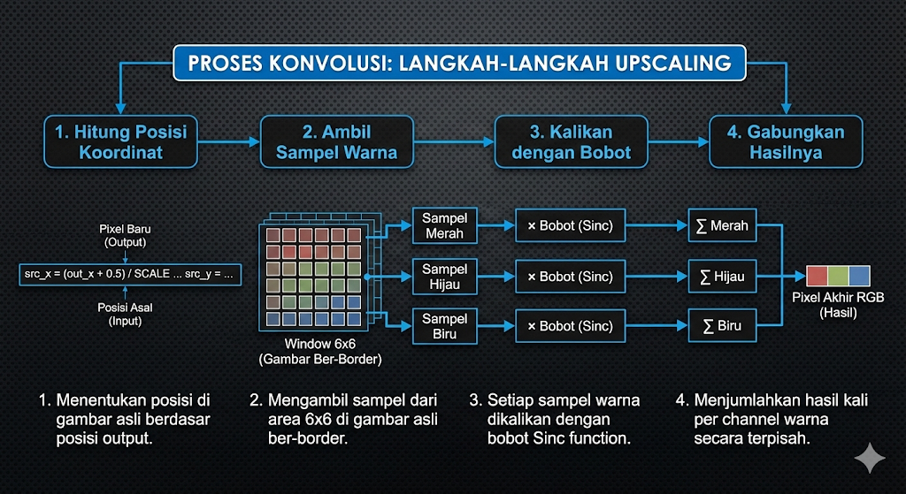
Upscalling Process
snippet kode ini menghitung posisi piksel asal dari piksel hasil perbesaran. Nilai src_x dan src_y menentukan koordinat pecahan pada gambar asli, lalu dibulatkan ke bawah menjadi base_x dan base_y sebagai titik acuan. Titik ini digunakan untuk mengambil piksel sekitar, lalu diberi bobot Lanczos, dan digabungkan per warna (RGB) untuk menghasilkan gambar yang lebih halus.

Slide 9
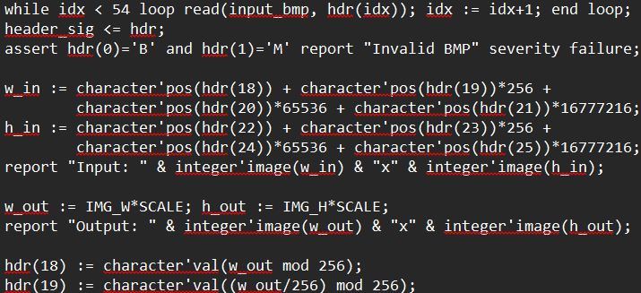
Testbench with BMP
Kode akan melakukan check untuk filenya, apakah file tersebut berupa format BMP. Kemudian, kode akan membaca Header atau 54 byte pertama unutk mengambil infromasi lebar dan tinggi pada gambar aslinya. Disini, kode akan menghitung dimensi pada outputnya yang baru lalu memperbarui informasi header tersebut agar file hasil akhirnya akan valid dan bisa di akses pada komputer.

Slide 10




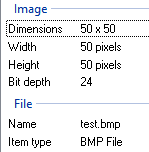
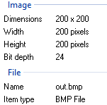
Output Example
(converted to jpeg)
4x
4x

